Slide 1
Sử dụng biểu mẫu và khung
Chương 4

Slide 2
Mục tiêu
Sử dụng biểu mẫu và các phần tử nhập thông thường trong HTML
Sử dụng khung

Slide 3
Giới thiệu biểu mẫu
Sử dụng biểu mẫu
  Thu thập tên, địa chỉ, số điện thoại, địa chỉ e-mail và các thông tin khác để người dùng đăng ký vào một dịch vụ nào đó
  Tập hợp thông tin dùng để đăng ký mua một mặt hàng nào đó, ví dụ, khi muốn mua một cuốn sách trên Internet, ta phải điền tên, địa chỉ gửi thư qua bưu điện, phương thức thanh toán và các thông tin liên quan...

Slide 4
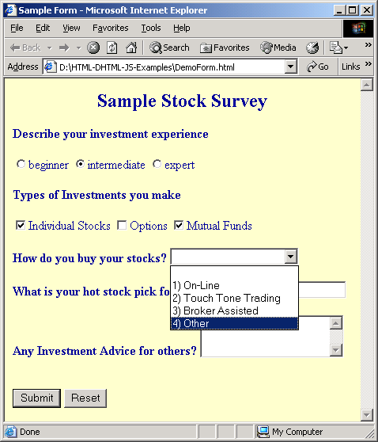
Ví dụ một biểu mẫu

Slide 5
Sử dụng biểu mẫu
Phần tử FORM
  <FORM> … </FORM>
Các thuộc tính của FORM
  ACCEPT
  ACTION
  METHOD

Slide 6
Thuộc tính các phần tử nhập HTML
Phần tử INPUT
  TYPE
  NAME
  VALUE
  SIZE
  MAXLENGTH
  CHECKED
  SRC

Slide 7
Input – Các kiểu TYPE
TEXT [ Default ]
CHECKBOX
RADIO
SUBMIT
RESET
IMAGE
BUTTON

Slide 8
Các phần tử nhập khác -1
Phần tử TextArea
  cols
  rows
  Size
  type
  Value
Phần tử BUTTON
  name
  value
  type

Slide 9
Các phần tử nhập khác -2
Phần tử SELECT
  Name
  size
  Multiple
Phần tử LABEL

Slide 10
Tạo biểu mẫu
Điều khiển các phần tử
  Thiết lập tiêu điểm
  Thứ tự Tab
  Phím truy nhập (phím tắt)
  Vô hiệu hóa phần tử

Slide 11
Khung
Khung chia một cửa sổ trình duyệt thành nhiều vùng riêng biệt, mà mỗi vùng có thể hiển thị một trang riêng biệt có thể cuốn được
Ví dụ, ta có thể sử dụng ba khung trong trang Web, một làm biểu ngữ (banner), một làm menu điều hướng và một để hiển thị dữ liệu

Slide 12
Sử dụng khung
Hiển thị một biểu tượng (logo) hoặc thông tin tĩnh trên một vị trị cố định trên trang Web
Người dùng có thể kích vào và di chuyển quanh web site mà không cần phải liên tục quay lại trang nội dung
Nhiều cách hiển thị (Multiple views)

Slide 13
Phần tử FRAMESET
Khung được tạo ra bằng cách sử dụng thẻ FRAMESET
Các thuộc tính bao gồm :
  Rows
  Cols

Slide 14
Phần tử FRAME
Các thuộc tính của FRAME bao gồm :
  name
  src
  noresize
  scrolling
  frameborder
  marginwidth
  marginheight

Slide 15
Khung lồng
<HTML>
<HEAD>
<TITLE>Nested Frames</TITLE>
</HEAD>
<FRAMESET cols="33%, 33%, 34%">
<FRAME src = "flowers.jpg">
<FRAMESET rows="40%, 50%">
<FRAME src = "x.html">
<FRAME src = "y.html">
</FRAMESET>
<FRAME src = "flowers.jpg">
</FRAMESET>
</HTML>

Slide 16
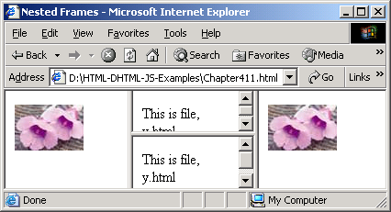
Kết quả

Slide 17
Phần tử NOFRAMES
<HTML>
<FRAMESET COLS=”40%,60%”>
<FRAME SRC=”Flowers.jpg” NAME=”Flowers” SCROLLING=yes>
<FRAMESET ROWS=”60,*”>
<FRAME SRC=”x.html” NAME=”x” SCROLLING=no FRAMEBORDER=no>
<FRAME SRC=”y.html” NAME=”y”>
<NOFRAMES>
Frames are not being displayed. Click here <A href=”main.htm”>for a non-frames version</A>
</NOFRAMES>
</FRAMESET>
</FRAMESET>
</HTML>

Slide 18
Khung trên dòng
Thuộc tính
  Name
  Width
  Height

